Slide 1
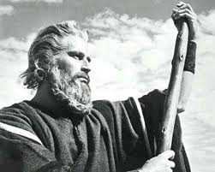
¿Quiere ser siervo de Dios?

Slide 2
El mayor privilegio que Dios le puede conceder al ser humano es ser llamado a ser su siervo, dado que somos indignos pecadores

Slide 3
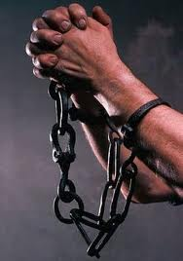
¿Qué es un siervo?
Diccionario de español define al siervo como “una persona que sirve a otra y está sujeta a su autoridad. o Persona enteramente sometida o entregada al servicio de otra”.

Slide 4
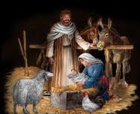
¿Quién es el modelo para los siervos?
Filipenses 2:5-8. Haya, pues, en vosotros este sentir que hubo también en Cristo Jesús, ⁶ el cual, siendo en forma de Dios, no estimó el ser igual a Dios como cosa a que aferrarse,
⁷ sino que se despojó a sí mismo, tomando forma de siervo, hecho semejante a los hombres; ⁸ y estando en la condición de hombre, se humilló a sí mismo, haciéndose obediente hasta la muerte, y muerte de cruz.
Que ejemplo tan asombroso, siendo el Creador de todo el universo, se despojó de su posición de soberano, tomó la forma humana, nació en un pesebre, y dio su vida en rescate por nosotros los pecadores.

Slide 5
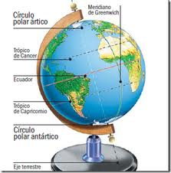
¿Qué motivó a Cristo a convertirse en siervo?
“Porque de tal manera amó Dios al mundo, que ha dado á su Hijo unigénito, para que todo aquel que en él cree, no se pierda, mas tenga vida eterna” (Juan 3:16).
Dios desea que todos los habitantes del planeta sea sus siervos Porque no quiere "que ninguno perezca” 2ª Pedro 3:9

Slide 6
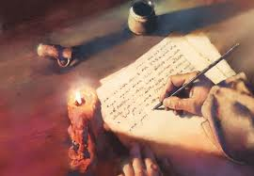
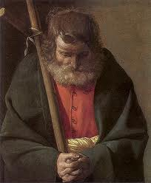
A través de las Escrituras vemos que los autores del Nuevo Testamento usan frases para referirse a ellos como “siervo de Dios”, “siervo del Señor” y “siervo de Jesucristo” alternativamente.
Leamos algunos ejemplos.
Por ejemplo, Pablo se llama a sí mismo “siervo de Jesucristo” en Romanos 1:1 y “siervo de Dios” en Tito 1:1.
Santiago hace lo mismo en la apertura de su carta a los judíos, presentándose como “siervo de Dios y del Señor Jesucristo” (Sant.1:1).

Slide 7
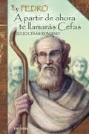
Lo mismo hace Pedro cuando se identifica como: “siervo y apóstol de Jesucristo” (Pedro 1:1). Y Judas en las primeras líneas de su epístola.

Slide 8

Según el plan de Dios, no sólo los apóstoles son llamados a ser siervos de Dios y de Jesucristo, todos los cristianos somos llamados a ser siervos de Dios.
En Romanos 6:22, el apóstol Pablo nos dice que los cristianos hemos sido liberados del pecado y hechos siervos de Dios. Leamos el texto:
“Mas ahora que habéis sido libertados del pecado y hechos siervos de Dios, tenéis por vuestro fruto la santificación, y como fin, la vida eterna”.

Slide 9

Miremos el proceso.
1). Cuando reconocemos que somos pecadores, y acudimos a Cristo, Él nos quita esa carga de pecado, y nuestra hoja de vida queda limpia.
2). A partir de allí, en gratitud por lo que Él hizo por nosotros, nos convertimos en sus siervos, obedientes a todo lo que Él nos ordena. Y se inicia el proceso de la santificación que cubre toda la vida, que es el fruto de ser sus siervos.
3). Y como fin, la vida eterna”. El problema es que algunos quieren tener la “vida eterna” sin ser siervos, es decir sin obedecer, lo cual es imposible.

Slide 10
El apóstol Pedro nos insta, en su primera epístola a que “vivamos como libres, pero no como los que tienen la libertad como pretexto para hacer lo malo, sino como siervos de Dios” (1 P. 2:16).
El apóstol Pedro utiliza dos términos interesantes: “libres” y “siervos”.
¿Como es que una persona puede ser “libre” y “esclavo” a la vez?
Analicémoslos para saber su significado.

Slide 11
¿Cómo es posible que un cristiano sea libre y esclavo a la vez?
Definición de Libre
Definición de Esclavo
El cristiano se somete a la autoridad no como un esclavo servil e inconsciente sino inteligentemente y por su propia voluntad, como libre que es en Cristo Jesús.
El siervo de Dios es aquella persona que está dispuesta a:
* hacer lo que Dios pida
* cuando El lo pida
* donde El lo pida
* no importa lo que El pida

Slide 12
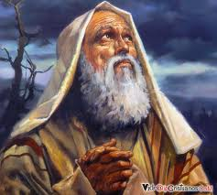
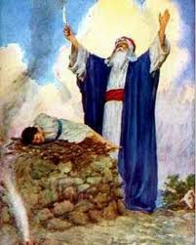
La palabra siervo significa esclavo (doulos). Y describe a alguien que está sujeto a la voluntad de su Señor, y totalmente a la disposición de él.
Al usar este término para describirse, los apóstoles están expresando su absoluta devoción y sujeción a Cristo, están expresando su actitud de absoluta obediencia hacia Cristo, algo a lo que no sólo los apóstoles fueron llamados, sino todos los que somos de Cristo. Es esa obediencia incondicional la que nos va habilitar para ser siervos efectivos.
Abrahán obedeció cuando Dios le ordena: “Vete de tu tierra y de tu parentela, o cuando le pide a su hijo en sacrificio”.

Slide 13
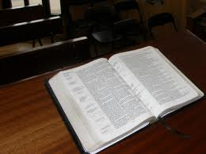
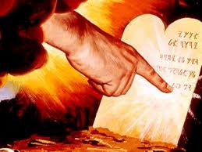
Esa obediencia comienza en nuestras vidas cuando inteligentemente renunciamos a otros “señores”, nos identificamos con Cristo, descubrimos en la Escritura cuál es su voluntad, vivimos de acuerdo a ella,
y conscientemente nos alejamos de intereses que son contrarios a la voluntad de Dios, aún y cuando estos intereses (gustos, hábitos, preferencias o tendencias) hayan sido importantes para nosotros en el pasado.
El contenido de la Biblia no es otra cosa sino la disertación de la Santa Ley de Dios.

Slide 14
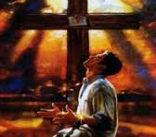
Escuchemos a Pablo exhortando a los romanos a vivir esa vida de obediencia que Cristo demanda de sus siervos.
Romanos 12:1-2. “Así que, hermanos, os ruego por las misericordias de Dios, que presentéis vuestros cuerpos en sacrificio vivo, santo, agradable a Dios, que es vuestro culto racional [lo que corresponde].
No os conforméis a este siglo, sino transformaos por medio de la renovación de vuestro entendimiento, para que comprobéis cuál sea la buena voluntad de Dios, agradable y perfecta”.

Slide 15

La Bendición De Ser Un Siervo De Dios
En Isaías 65-13-14. Aparecen cuatro bendiciones como consecuencia de ser siervos de Dios.
Por tanto así dijo el Señor Jehová: He aquí que mis siervos comerán, y vosotros tendréis hambre;
he aquí que mis siervos beberán, y vosotros tendréis sed;
he aquí que mis siervos se alegrarán, y vosotros seréis avergonzados;
He aquí que mis siervos cantarán por júbilo del corazón, y vosotros clamaréis por el dolor del corazón, y por el quebrantamiento de espíritu aullaréis.

Slide 16
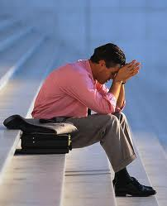
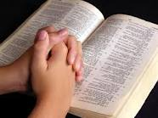
En el proceso de la santificación de la vida cristiana pasamos por situaciones difíciles.
Muchas veces lloramos, gritamos y nos hacemos muchas preguntas, ¿porqué, porqué?
Pero en medio del camino encontramos tantas promesas hermosas departe de Dios, que lo único que nos hace falta es apropiarnos de ellas y comenzar a vivir en las promesas que Dios nos ha hecho.

Slide 17

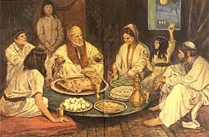
Primer promesa. Mis siervos comerán
Tiene que ver con las necesidades básicas de la vida.
Por que son las necesidades básicas las que en su mayoría nos hacen Preocuparnos Afanarnos Y a un mas, hasta olvidarnos de Dios. Jesús nos dice…hoy: “Por nada estéis afanosos, sino sean conocidas vuestras peticiones delante de Dios en toda oración y ruego, con acción de gracias. (Filipenses 4:6; Además lea Lucas 21:34)
Dice Salomón: “Yo fui joven, y ya soy viejo, y no he visto al justo desamparado, ni a su descendencia mendigando pan (Salmo 37:25).

Slide 18

Dios desea que hoy usted comprenda que usted como hijo de Dios tiene un Dios poderosos y grande, que nunca lo dejara sin comer, ni ha usted ni sus hijos, ni sus generaciones venideras.
Por que Dios dice A los que están bajo sus ordenes A los que están bajo su dominio A sus hijos A sus seguidores A los que dicen de Él “este es nuestro Dios”: “He aquí que mis siervos comerán, y vosotros tendréis hambre”. Note que Dios hace una comparación entre el que sirve a Dios y el que no sirve a Dios.

Slide 19
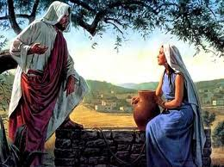
Segunda Promesa. Mis siervos beberán
El agua es símbolo de vida.
Jesús le dijo…a la samaritana: “Si supieras quien te pide de beber tu le pedirías de beber y nunca mas volverás a tener sed”.
Juan 4:10 Respondió Jesús y le dijo: Si conocieras el don de Dios, y quién es el que te dice: Dame de beber ; tú le pedirías, y él te daría agua viva”.
A si que lo que este pasaje esta diciendo es..mientras otros mueren de sed usted tendrá agua para beber..

Slide 20
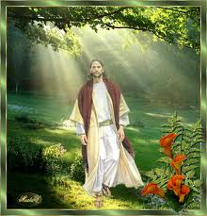
Usted puede ir a la fuente de vida y toda sed que usted tenga por cuanto Jehová de los ejércitos es su Dios….el a prometido quitársela.
Note que el texto no dice…tal vez. Si no dice: “Él te daría agua viva”.….es afirmativo.

Slide 21
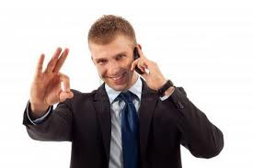
Tercer promesa. Mis siervos se alegraran
Cuando hay problemas en el trabajo, en la familia, en la escuela, con los hijos, con la esposa, o con el esposo, estas cosas no nos alegran.
¿Cuando es que nos alegramos?.
¡Cuando recibimos una buena noticia!
Te quiero decir que si todo este tiempo atrás solo has recibido malas noticias, Dios te traerá buenas noticias.
Has cambiado mi lamento en baile;
me quitaste la ropa áspera y me vestiste de alegría (Salmo 3o:11).

Slide 22
Nótese el agudo contraste: “lamento” será cambiado por baile” y “cilicio por alegría”.
Además en Isaías 61:3 dice: Para darles gloria en lugar de ceniza, óleo de gozo en lugar del luto, manto de alegría en lugar del espíritu angustiado; y serán llamados árboles de justicia, plantío de Jehová, para gloria suya.

Slide 23
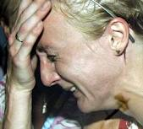
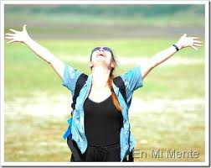
Note el contraste entre lo que Dios te ofrece y lo que te da Satanás
El diablo quiere verte triste, quiere verte caído, quiere verte llorando, quiere verte en depresión y quiere verte desesperado.
Pero ahora tu tienes la respuesta para él, dile, diablo, solo te quiero recordar una cosa, mi Dios ha cambiado mi lamento en baile y mi cilicio por alegría.

Slide 24
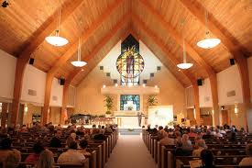
A si que cada sábado que vengas al culto gózate, y te aseguro que al diablo le saldrá una ulcera por que dirá: “si este tiene problemas y míralo como se alegra”.
Nuestra alegría esta en Dios, cuantos dicen amen.
VENID, celebremos alegremente á Jehová:
Cantemos con júbilo á la roca de nuestra salud. Lleguemos ante su acatamiento con alabanza; Aclamémosle con cánticos (Salmo 95:1).

Slide 25
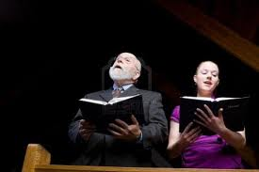
Cuarta promesa. Mis siervos cantaran.
Una vez que el corazón esta alegre automáticamente se produce lo siguiente que es el de cantar.

Slide 26
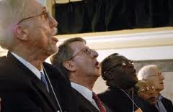
Dios ha dicho que sus siervos cantaran, no importa la edad que tengan, pero cantarán. Diga conmigo tengo vida ,tengo gozo, no estaré triste, por que Dios lo ha dicho y a si será.
Te pregunto tienes corazón de siervo? Un siervo es siervo lo miren o no lo miren. ¿eres siervo?

Slide 27
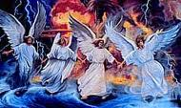
¿Cuál es la característica que distingue a los siervos de Dios?
Apocalipsis 7:1-3.
Después de estas cosas vi cuatro ángeles que estaban sobre los cuatro ángulos de la tierra, deteniendo los cuatro vientos de la tierra, para que no soplase viento sobre la tierra, ni sobre la mar, ni sobre ningún árbol.
2 Y vi otro ángel que subía del nacimiento del sol, teniendo el sello del Dios vivo: y clamó con gran voz á los cuatro ángeles, á los cuales era dado hacer daño á la tierra y á la mar,

Slide 28
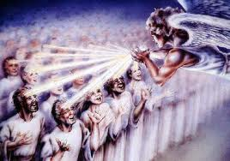
3 Diciendo: “No hagáis daño á la tierra, ni al mar, ni á los árboles, hasta que señalemos á los siervos de nuestro Dios en sus frentes”.

Slide 29

El texto sagrado dice que antes de que la gran tribulación final sobre la Tierra, “los siervos de Dios tienen que ser marcados con el sello de Dios”.
Hay aquí dos cosas que señalar.
1). El ángel con el sello viene de donde nace el Sol, del Oriente.
Todas las figuras de Juan quieren decir algo, y aparecen dos significados detrás de esta.

Slide 30
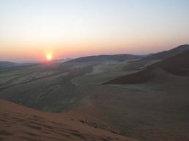

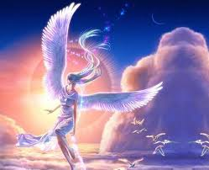
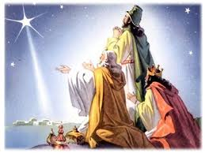
(a) El Este es donde nace el Sol todos los días, el supremo proveedor material de la luz y de la vida;
(b) y el ángel representa la vida y la luz que Dios da a Su pueblo diariamente aun cuando acechan la muerte y la destrucción.
(c) Los magos llegaron a Palestina buscando al Rey que había de nacer, porque "Su estrella hemos visto en el Oriente” (Mat 2:2 ). Precisamente, esta fue la que los guió asta el pesebre.

Slide 31

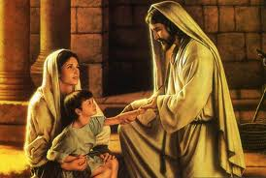
2). El ángel tiene el sello que pertenece al Dios vivo.
El Dios vivo es una expresión en la que se complacían mucho los autores de la Escritura, y cuando la usan tienen en mente ciertas cosas.
(a) Están pensando en el Dios vivo en contraposición a los dioses muertos de los paganos. Isaías tiene un pasaje tremendo de sublimé ironía refiriéndose a los gentiles y a los dioses que se han hecho con sus propias manos (Isa 44:9-17 ).

Slide 32
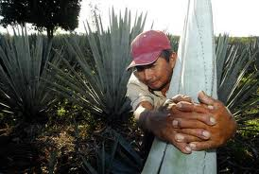
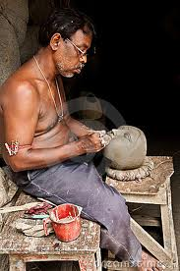
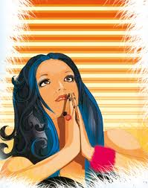
Dice el profeta Isaías: “El herrero toma una masa de metal, y la trabaja sirviéndose del fuego, de la maza, de las tenazas y de la fuerza de su brazo, sudando y cansándose en la tarea de hacer un dios.
El carpintero tala un árbol, trabaja con la regla, los cepillos y el compás; usa parte de la madera para hacerse un fuego para calentarse o para cocer el pan y asar la carne, y otra parte la usa para hacer un dios.
Los dioses de los paganos están muertos y son hechura humana; nuestro Dios está vivo y es el Creador de todas las cosas”.

Slide 33
(b) La idea del Dios vivo se usa en la Escritura para dar ánimo.
En medio de sus luchas (por tomar posesión de la tierra prometida), Josué le recuerda al pueblo que está con ellos el Dios viviente, Que mostrará Su poder en todos los enfrentamientos con el enemigo (Jos. 3:10 ).
De la misma forma hoy, “Cuando un siervo de Dios se encuentra en aprietos insuperables, sabe que el Dios viviente está a su lado”.

Slide 34
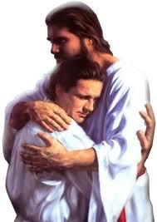
(d) Los autores bíblicos hacen hincapié en el privilegio de conocer y pertenecer al Dios viviente.
El profeta Oseas recuerda al pueblo de Israel que hubo un tiempo en que ellos no eran ningún pueblo, pero por la misericordia de Dios habían llegado a ser hijos del Dios viviente (Oseas 1:10 ).
Nuestro privilegio hoy es que también se nos ofrece la amistad, la relación, la ayuda, el poder y la presencia del Dios viviente.

Slide 35
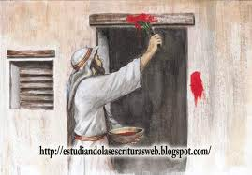
¿Qué representa el “sello de Dios en las frentes de sus siervos’?
Exo. 12:7, 12-13.
Los israelitas colocaron sobre las puertas de sus casas una señal de sangre para mostrar que pertenecían a Dios.
De esa forma, cuando pasara el ángel destructor a media noche, al ver la sangre, no había ningún muerto en esa casa.

Slide 36
Los hijos de Dios en este tiempo también llevarán la señal que Dios ha establecido.
¿Cuan es la señal que Dios ha establecido?
Éxodo 31:13; 17. Y tú hablarás á los hijos de Israel, diciendo: “Con todo eso vosotros guardaréis mis sábados: porque es señal entre mí y vosotros por vuestras edades, para que sepáis que yo soy Jehová que os santifico Señal es para siempre entre mí y los hijos de Israel;
17 porque en seis días hizo Jehová los cielos y la tierra, y en el séptimo día cesó, y reposó” Note que el sábado en un recordativo de la creación.

Slide 37
Eze. 9:4. Y díjole Jehová (a Ezequiel): Pasa por medio de la ciudad, por medio de Jerusalén, y pon una señal en la frente á los hombres que gimen y que claman á causa de todas las abominaciones que se hacen en medio de ella.
Eze. 20:12. Y díles también mis sábados que fuesen por señal entre mí y ellos, para que supiesen que yo soy Jehová que los santifico
Verso 20. Y santificad mis sábados, y sean por señal entre mí y vosotros, para que sepáis que yo soy Jehová vuestro Dios.

Slide 38
Nota. Claramente se ve que Dios estableció el sábado:
1). Como una señal entre “Dios y ellos”, de esta forma se sabría cual es su pueblo (verso 12).
2). Como un medio de santificación (verso 12).
3). Como una señal que identifica que Él es su Dios (verso 20).
4). Es una señal entre Dios y su pueblo “para siempre” (Exo.31:13). Tanto para el Israel literal, como para el Israel espiritual (Heb.8:10).

Slide 39
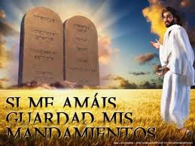
La Biblia enseña que después que los hombres aceptan a Jesús como su Salvador personal se ponen en armonía con la Santa Ley de Dios
Juan 14:15.Si me amáis, guardad mis mandamientos

Slide 40
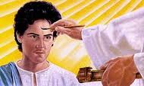
De esta forma se pone una señal sobre cada uno de los siervos de Dios tan ciertamente como fue colocada una marca sobre las puertas de los hogares de los hebreos para librar a ese pueblo de la ruina general.
Dios declara:"Les di también mis días de reposo, para que fuesen por señal entre mí y ellos, para que supiesen que yo soy Jehová que los santifico" (RH 6-2-1900).

Slide 41
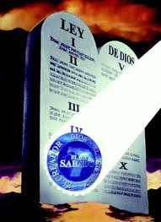
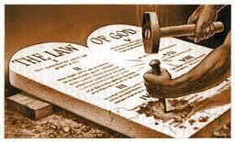
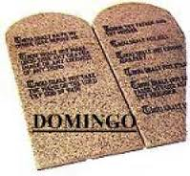
¿Dónde se encuentra el sellos de Dios?
Los que quieran tener el sello de Dios en sus frentes deben guardar el día de reposo del cuarto mandamiento.
Esto es lo que los distingue de los desleales, que han aceptado una institución humana en lugar del verdadero día de reposo. La observancia del día de reposo de Dios es la marca de distinción entre aquel que sirve Dios y el que no le sirve (MS 27, 1899).

Slide 42
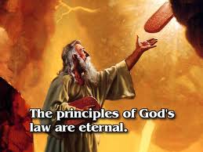
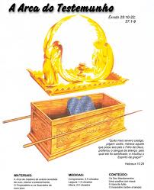
Isaías 8:16. Ata el testimonio, sella la ley entre mis discípulos.
Era de vital importancia que la ley fuera guardada intacta a través de las edades, que ni una jota ni una tilde fuera alterada o invalidada por motivo alguno (Extraido del C.B.A).
Note que Moisés colocó esa Santa Ley dentro del arca (Deut.10:5), y alli esta, “guardada intacta” en una cueva (P. Reyes 334)

Slide 43
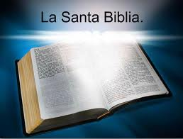
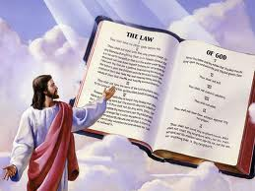
Isaías 8:20. ¡A la ley y al testimonio! Si no dijeren conforme á esto, es porque no les ha amanecido.
“Isaías dirige la mente de los hombres a la Palabra de Dios como norma de verdad y guía para una vida recta. Dios se ha revelado a sí mismo en su Palabra.
Todo cuanto los hombres digan llamándose siervos de Dios que no armonice con esa palabra, no tiene luz en sí mismo, “no les ha amanecido”

Slide 44
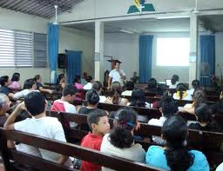
Ezequiel 20:12. Y díles también mis sábados que fuesen por señal entre mí y ellos, para que supiesen que yo soy Jehová que los santifico
La observancia del sábado es la señal, o marca de que la persona que observa este día reconoce a Jehová como a su Dios porque estos hechos de la creación sólo se aplican a él.
La observancia de este día no se basa en ninguna división natural del tiempo en ciclos semanales, sino (1), en el mandato expreso de Dios y (2),en la creencia en su revelación.

Slide 45
Hebreos 8.10. Por lo cual, este es el pacto que ordenaré á la casa de Israel Después de aquellos días, dice el Señor: Daré mis leyes en el alma de ellos, Y sobre el corazón de ellos las escribiré; Y seré á ellos por Dios, Y ellos me serán á mí por pueblo.
Las bendiciones del nuevo pacto están basadas únicamente en la misericordia para perdonar iniquidades y pecados. El Señor especifica: Haré así y así con todos los que se vuelvan a mí abandonando el mal y escogiendo el bien.

Slide 46
"Seré propicio a sus injusticias, y nunca más me acordaré de sus pecados y de sus iniquidades“(Verso12). Todos los que Humillan su corazón confesando sus pecados, hallarán misericordia, gracia y seguridad.
Al mostrar misericordia al pecador, ¿ha cesado Dios de ser justo? ¿Ha deshonrado su santa ley, y de aquí en adelante pasará por alto la violación de ella?
Hebreos 13:8 dice: ”Jesucristo es el mismo ayer, y hoy, y por los siglos”. Y Santiago 1:17 dice: “En el (Padre) …no hay mudanza, ni sombra de variación”. Por tanto, Dios es constante. No cambia.

Slide 47
Si Dios no cambia, su mensaje es el mismo por los siglos de los siglos, las condiciones de la salvación son siempre las mismas. Vida, vida eterna para todos los que quieran obedecer la ley de Dio.

Slide 48
Las condiciones por las cuales puede ganarse la vida eterna bajo el nuevo pacto, son las mismas que había bajo el antiguo pacto: perfecta obediencia.
Bajo el antiguo pacto había muchas culpas de carácter atrevido e insolente para las cuales no había una expiación especificada por la ley.
Como ejemplo léase tres casos de “carácter atrevido e insolente” registrados.

Slide 49
El hombre que profanó el sábado.
Lea Números 15:32-36.
Castigo de un blasfemo.
Lea Levíticos 24:10-14.
Blasfemia contra el Espíritu Santo.
“Todo pecado y blasfemia será perdonado a los hombres; mas la blasfemia contra el Espíritu no les será perdonada” Mat.12:31.

Slide 50
¿Por qué razón este pecado de blasfemia contra el Espíritu Santo es tan grabe que no puede ser perdonado?
¿En que consiste este pecado?
1). Para que los pecados sean perdonados, el único camino es que la persona acepte a Jesús como su sustituto por el pecado (Juan 3:16).
2). Por tanto la persona que no acepta a Jesús como su Salvador, sus pecados no le son perdonados (Juan 3:16). Ha rechazado su salvación, por tanto sus pecados no le son perdonados, rechazó el llamado del Espíritu Santo.

Slide 51
3). Una vez que la persona se ha entregado a Jesús Él le dice: “Si me amáis, guardad mis Mandamientos” (Juan 14:15).
4). Y en esto sabemos que nosotros le conocemos, si guardamos sus mandamientos. ⁴ El que dice: Yo le conozco, y no guarda sus mandamientos, el tal es MENTIROSO, y la verdad no está en él (1 Juan 2:3-4).
Note la relación tan estrecha que existe entre la gracia y la obediencia a los Mandamientos de Dios. Primero Cristo nos salva de nuestros pecados, luego para que no sigamos pecando, nos dice que guardemos sus Mandamientos, en ese proceso somos sellados. Si los cumplimos, si no no.

Slide 52
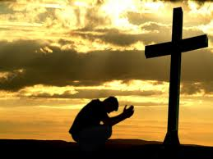
Es así como en el nuevo y mejor pacto Cristo ha cumplido la ley por los transgresores de la ley, si lo reciben por fe como Salvador personal. "A todos los que le recibieron… les dio potestad de ser hechos hijos de Dios“(Juan 1:12).
Misericordia y perdón son la recompensa de todos los que vienen a Cristo confiando en los méritos de él para que quite sus pecados. En el mejor pacto somos limpiados del pecado por la sangre de Cristo (Carta 276, 1904).

Slide 53
¿Quiere usted ser siervo de Dios?
Recuerde que para serlo tiene que recibir el sello de Dios en su frente, y para recibir el sello de Dios tiene que hacer lo siguiente:
1). Recibir a Cristo por fe en su corazón, confesándole todos sus pecados. y
2). Obedecer la orden de Jesús, “guardad mis mandamientos”, porque de lo contrario será un “mentiroso”.

Slide 54
Para dar estos dos pasos “El Espíritu Santo nos convence de pecado y nos guía al arrepentimiento y a la confesión. Y además es Él el que nos da el poder para obedecer.
Observe el milagro que realiza Dios por usted:
1). Esparciré sobre vosotros agua limpia (bautismo).
2). Y seréis purificados de todas vuestras impurezas, y de todos vuestros ídolos os limpiaré (perdona).
3). Os daré un corazón nuevo y pondré un espíritu nuevo dentro de vosotros. Quitaré de vosotros el corazón de piedra y os daré un corazón de carne (transformación).
4).Pondré dentro de vosotros mi espíritu, y haré que andéis en mis estatutos y que guardéis mis preceptos y los pongáis por obra (nos capacita para obedecer).

